Slide 1




THỰC TẬP CNTT 5: TRIỂN KHAI ỨNG DỤNG AI, IoT
GIỚI THIỆU VỀ HỌC PHẦN
ĐỀ TÀI: Hệ thống nhận diện cử chỉ tay thời gian thực để điều khiển trình chiếu PowerPoint
Giảng viên hướng dẫn: ThS. Lê Trung Hiếu
Ks. Nguyễn Thái Khánh
Nhóm 5:
Hoàng Công Sơn
Trịnh Minh Thành
Nguyễn Thị Kiều Hoa
Nguyễn Thế Khải

Slide 2


MỤC LỤC
1. GIỚI THIỆU ĐỀ TÀI
2. MỤC TIÊU NGHIÊN CỨU
3. PHẠM VI NGHIÊN CỨU
4. SƠ ĐỒ HỆ THỐNG
5. QUY TRÌNH THỰC HIỆN
6. CÁC CHỨC NĂNG CHÍNH CỦA HỆ THỐNG
7. PHƯƠNG PHÁP THỰC HIỆN
8. KẾT QUẢ ĐẠT ĐƯỢC
9. KHÓ KHĂN VÀ HƯỚNG PHÁT TRIỂN

Slide 3
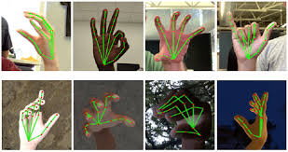
GIỚI THIỆU ĐỀ TÀI
1. Đặt vấn đề
Nhận diện cử chỉ tay đang trở thành một xu hướng quan trọng trong lĩnh vực tương tác người-máy (HCI - Human-Computer Interaction). Đề tài này hướng đến việc xây dựng một hệ thống nhận diện cử chỉ tay thời gian thực để điều khiển trình chiếu PowerPoint, giúp người dùng chuyển đổi slide một cách thuận tiện mà không cần sử dụng chuột hoặc bàn phím.

Slide 4
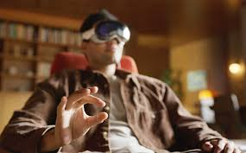
MỤC TIÊU NGHIÊN CỨU
Mục tiêu chính của hệ thống:
Nhận diện cử chỉ tay theo thời gian thực bằng camera thông thường.
Chuyển đổi dữ liệu hình ảnh bàn tay thành đặc trưng có thể phân tích.
Dự đoán cử chỉ và gửi lệnh tương ứng để điều khiển PowerPoint

Slide 5
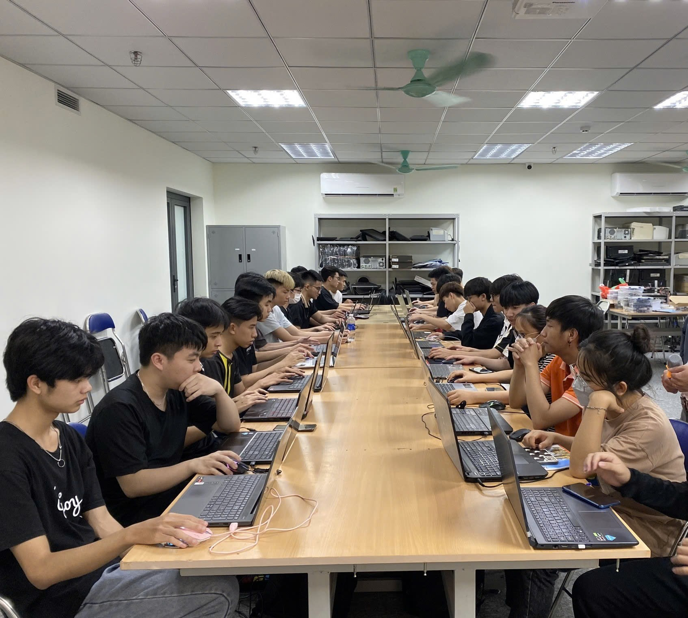
PHẠM VI NGHIÊN CỨU
Ứng dụng chính của hệ thống là hỗ trợ thuyết trình thông minh, đặc biệt trong giáo dục, hội nghị và hỗ trợ người khuyết tật. Tuy nhiên, hệ thống chỉ nhận diện các cử chỉ đã được huấn luyện, chưa hỗ trợ nhiều bàn tay cùng lúc và có thể bị ảnh hưởng trong điều kiện ánh sáng yếu.
Hệ thống sử dụng MediaPipe Hands để trích xuất tọa độ bàn tay, chuyển đổi dữ liệu sang Trường góc Gramian (GAF) và nhận diện cử chỉ bằng GAFormer (Gesture Attention Transformer). Lệnh điều khiển PowerPoint được thực hiện thông qua Pyautogui.
Phạm vi nghiên cứu bao gồm tám cử chỉ tay phổ biến như vuốt trái/phải, mở tay, dừng, OK, v.v. Dữ liệu được thu thập từ camera RGB trong nhiều điều kiện ánh sáng và góc quay khác nhau, với tổng số 43.200 hình ảnh.

Slide 6
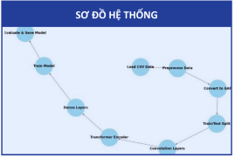
SƠ ĐỒ HỆ THỐNG

Slide 7
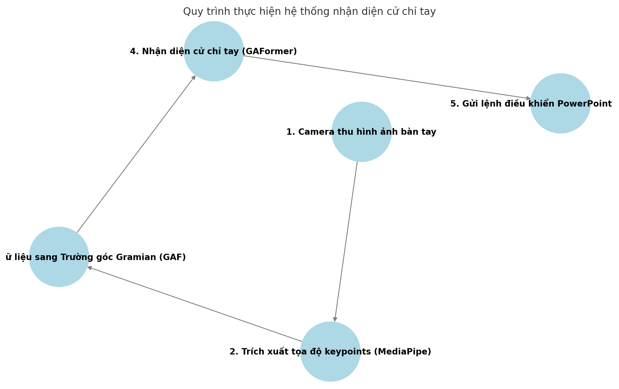
QUY TRÌNH THỰC HIỆN

Slide 8
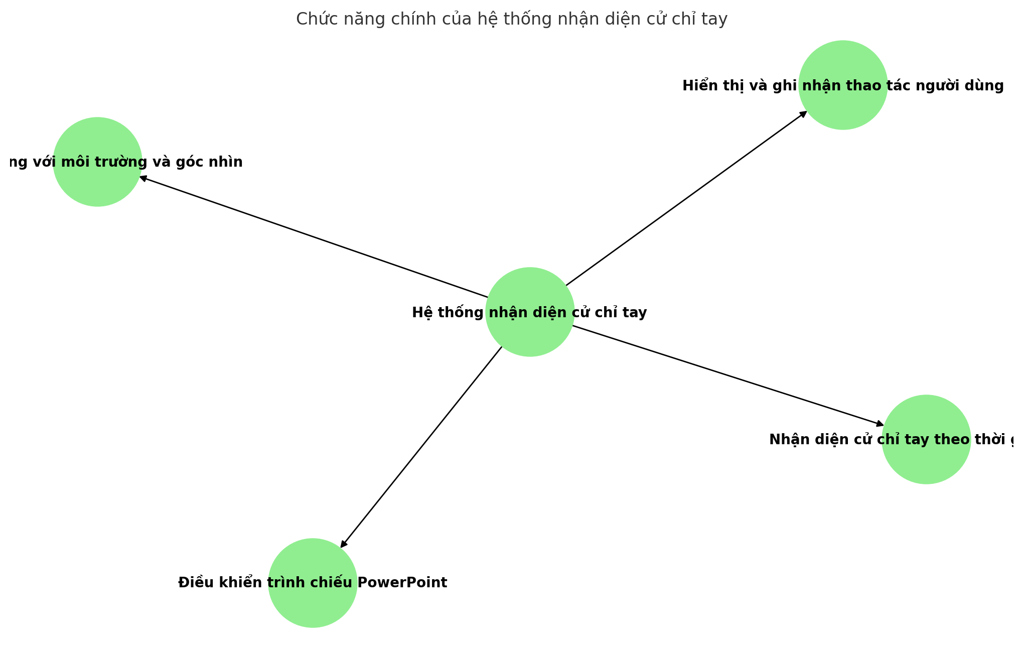
CHỨC NĂNG CHÍNH CỦA HỆ THỐNG

Slide 9



PHƯƠNG PHÁP THỰC HIỆN
Công nghệ sử dụng
Một số thư viện được sử dụng
Phần cứng
MediaPipe Hands và OpenCV
Ngôn ngữ lập trình
mediapipe
OpenCV
numpy
pyautogui
Tensorflow, keras
Torch, transformers
Laptop chạy ứng dụng tạo QR
Python và các thư viện tạo giao diện

Slide 10
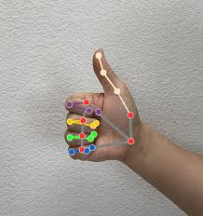
KẾT QUẢ ĐẠT ĐƯỢC
1. Độ chính xác nhận diện cử chỉ
Độ chính xác tổng thể: 98.85%
Độ thu hồi (Recall): 97.40%
Thời gian phản hồi: < 0.5 giây, đảm bảo nhận diện gần như thời gian thực.
2. Hiệu suất trong các điều kiện khác nhau
Hệ thống hoạt động ổn định ngay cả khi thay đổi ánh sáng (phòng sáng, ánh sáng yếu).
Nhận diện chính xác cử chỉ tay từ nhiều góc quay (±30 độ).
Khoảng cách nhận diện tốt nhất: 30 - 80 cm từ camera.
3. Hiệu quả điều khiển PowerPoint
Hệ thống có thể thực hiện chuyển slide, quay lại, bắt đầu/dừng trình chiếu một cách chính xác.
Tương tác mượt mà, không bị gián đoạn, giúp người dùng thuyết trình chuyên nghiệp hơn.

Slide 11
KHÓ KHĂN VÀ HƯỚNG PHÁT TRIỂN
Khó khăn
Ảnh hưởng của điều kiện môi trường
Giới hạn về phạm vi nhận diện
Hệ thống hiện tại chỉ nhận diện 8 cử chỉ tay cố định, chưa hỗ trợ cử chỉ tùy chỉnh theo người dùng.
Khoảng cách hiệu quả từ camera đến bàn tay nằm trong 30 - 80 cm, xa hơn có thể làm giảm độ chính xác.
Hạn chế trong nhận diện nhiều bàn tay
Hệ thống chỉ nhận diện một bàn tay tại một thời điểm, chưa hỗ trợ đa người dùng cùng lúc.
.
Cải thiện độ chính xác và độ bền vững
Hỗ trợ nhiều cử chỉ tay hơn
Nhận diện nhiều bàn tay cùng lúc
Tối ưu hóa hiệu suất trên thiết bị yếu
Hỗ trợ nhiều nền tảng trình chiếu

Slide 12



